Slide 1
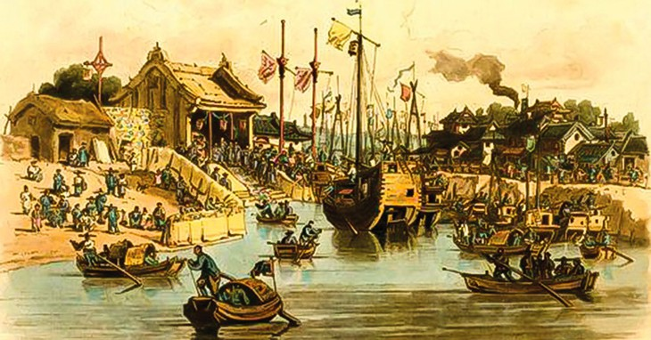
Tiết 12 - BÀI 10
CÁC NƯỚC TÂY ÂU
(

Slide 2
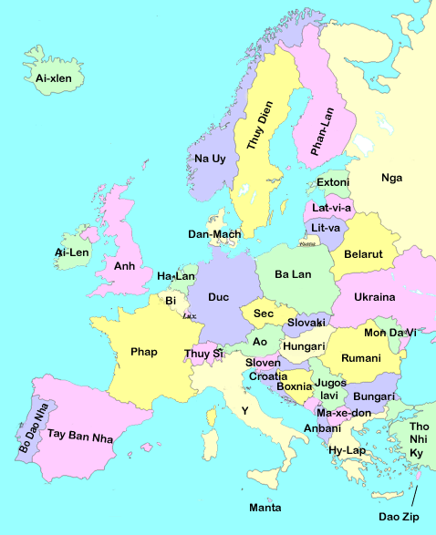
BẢN ĐỒ CHÂU ÂU

Slide 3
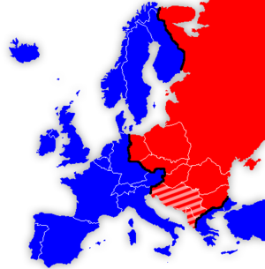
ĐÔNG ÂU
TÂY ÂU
Lược đồ châu Âu sau chiến tranh Thế giới II

Slide 4


I. TÌNH HÌNH CHUNG
1. Kinh tế
 | Công nghiệp | Nông nghiệp | Tài chính
Pháp (1944) | Giảm 38% | Giảm 60% | Nợ nước ngoài
Italia (1944) | Giảm 30% | Đảm bảo 1/3 nhu cầu lương thực | Nợ nước ngoài
Anh (1945) | Giảm | Giảm | Nợ nước ngoài (21 tỉ bảng)
Trong chiến tranh thế giới (1939-1945), nhiều nước Tây Âu bị các lực lượng phát xít chiếm đóng và tàn phá nặng nề:
Nhiều trung tâm công nghiệp, thành phố, bến cảng, nhà máy bị tàn phá.
Sản xuất công nghiệp, nông nghiệp giảm mạnh so với trước chiến tranh.
Các nước đều là con nợ của Mĩ.
Qua bảng số liệu ở bên và kênh chữ trong SGK em có nhận xét gì về thiệt hại của các nước Tây Âu sau Chiến tranh thế giới thứ hai?

Slide 5
I. TÌNH HÌNH CHUNG
1. Kinh tế
Để khôi phục kinh tế, năm 1948, 16 nước Tây Âu đã nhận viện trợ của Mĩ theo kế hoạch “phục hưng châu Âu” hay còn gọi là kế hoạch Mác – san. Tổng số tiền là 17 tỷ USD.
Để khôi phục kinh tế các nước Tây Âu đã làm gì ?
Không được tiến hành quốc hữu hóa các xí nghiệp
Hạ thuế quan đối với hàng hóa Mĩ nhập vào
Gạt bỏ những người cộng sản ra khỏi chính phủ
Để được nhận viện trợ kinh tế từ Mĩ, các nước Tây Âu phải tuân thủ những điều kiện gì?
Việc nhận viện trợ kinh tế của Mĩ theo “Kế hoạch Mác – san” đã mang lại hệ quả gì cho kinh tế các nước Tây Âu?
Kinh Các nước Tây Âu phục hồi nhanh chóng nhưng ngày càng lệ thuộc vào Mĩ.

Slide 6
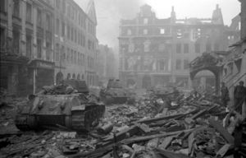
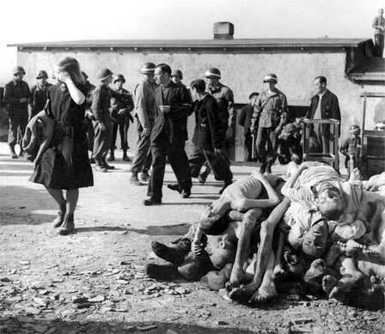
Khung cảnh một số nước Tây Âu sau CTTG thứ 2

Slide 7
I. TÌNH HÌNH CHUNG
1. Kinh tế
- 1948 các nước Tây Âu nhận viện trợ của Mĩ theo kế hoạch Mác-san để khôi phục kinh tế.
→ Kinh tế được phục hồi nhưng các nước Tây Âu phụ thuộc vào Mĩ

Slide 8
I. TÌNH HÌNH CHUNG
2. Chính trị
ĐỐI NỘI
ĐỐI NGOẠI
Mục tiêu hàng đầu của các nước Tây Âu là củng cố chính quyền của giai cấp tư sản:
Thu hẹp các quyền tự do dân chủ
Xóa bỏ các cải cách tiến bộ đã thực hiện trước đây
Ngăn chặn các phong trào công nhân và phong trào dân chủ
Nhiều nước Tây Âu đã tiến hành các cuộc chiến tranh xâm lược trở lại nhằm khôi phục lại ách thống trị đối với các thuộc địa trước đây.
Ngày càng liên hệ chặt chẽ với Mĩ nhằm chống lại Liên xô và các nước XHCN Đông Âu:
+ Tham gia khối quân sự Bắc Đại Tây Dương (NATO)
+ Chạy đua vũ trang và thiết lập nhiều căn cứ quân sự

Slide 9
I. TÌNH HÌNH CHUNG
2. Chính trị
a. Đối nội
- Thu hẹp các quyền tự do dân chủ
- Xóa bỏ những cải cách tiến bộ
- Ngăn cản phong trào công nhân và dân chủ
b. Đối ngoại
- Tiến hành các cuộc chiến tranh xâm lược
- Tham gia khối quân sự NATO
- Chạy đua vũ trang

Slide 10
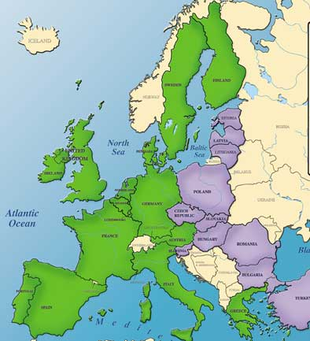
Đan Mạch
Hà Lan
Bỉ
Ba Lan
Đức
Lúcxămbua
Séc
Pháp
Áo
Thụy Sĩ

Slide 11
I. TÌNH HÌNH CHUNG
2. Chính trị
Là nước bại trận, nước Đức bị chia thành 4 khu vực do các cường quốc thắng trận là Liên Xô, Mĩ, Anh, Pháp chiếm đóng và kiểm soát.
Do bối cảnh mâu thuẫn Liên Xô – Mĩ ngày càng gay gắt, các khu vực chiếm đóng và kiểm soát của Mĩ hợp nhất lại thành lập Nhà nước Công hòa Liên bang Đức (9/1949). Tháng 10/1949, Nhà nước Cộng hòa dân chủ Đức ra đời.
Sau chiến tranh thứ hai, tình hình nước Đức có gì đặc biệt?
Mĩ, Anh, Pháp giúp Tây Đức phục hồi nền kinh tế và đưa Cộng hòa Liên bang Đức vào khối quân sự Bắc Đại Tây Dương. Nhờ đó, kinh tế Tây Đức được phục hồi và phát triển nhanh chóng, đặc biệt trong những năm 60,70 của thế kỉ XX
3/10/1990, CHDC Đức sáp nhập với CHLB Đức thành nước Đức thống nhất. Ngày nay, có tiềm lực kinh tế lớn mạnh nhất Tây Âu.

Slide 12
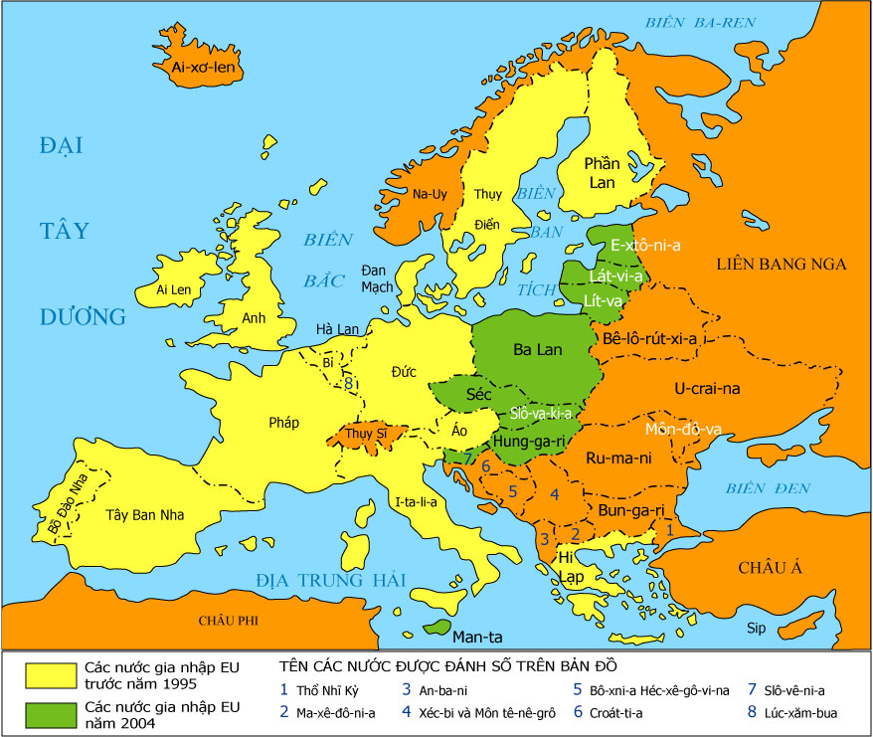
Cộng Hòa Liên Bang Đức (Tây Đức) 9-1949.
Cộng Hòa Dân Chủ Đức (Đông Đức) 10-1949.
1995
1995
2004
2004
1973
1973
2004
1973
1951
10-1990, nước Đức thống nhất
1951
2004
1951
1951
2004
1995
2004
1951
2004
2004
1986
2007
1986
1951
2007
1978
2004
2004

Slide 13
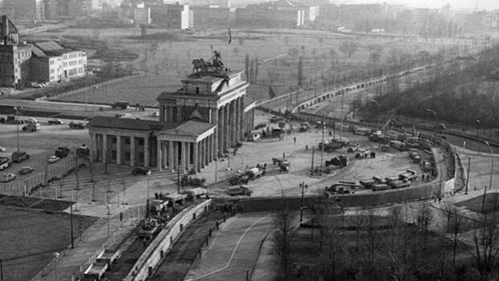
Bức tường Berlin

Slide 14


Slide 15
I. TÌNH HÌNH CHUNG
2. Chính trị
c. Nước Đức:
a. Đối nội
Sau chiến tranh bị chia cắt thành 2 nước đối đầu nhau: CHLB Đức (9/1949) và CHDC Đức (10/1949)
- Thu hẹp các quyền tự do dân chủ
- Xóa bỏ những cải cách tiến bộ
- Ngăn cản phong trào công nhân và dân chủ
- Ngày 3/10/1990 nước Đức thống nhất trở lại, trở thành nước có tiềm lực kinh tế và quân sự mạnh nhất châu Âu
b. Đối ngoại
- Tiến hành các cuộc chiến tranh xâm lược
- Tham gia khối quân sự NATO
- Chạy đua vũ trang

Slide 16
Tiểu kết
Những nét nổi bật nhất của tình hình các nước Tây Âu sau 1945
16 nước Tây Âu phải nhận viện trợ của Mĩ để phục hồi kinh tế.
Giai cấp tư sản cầm quyền tìm cách thu hẹp các quyền tự dân chủ, ngăn cản phong trào công nhân và phong trào dân chủ.
Những năm sau chiến tranh, nhiều nước Tây Âu đã tiến hành các cuộc chiến tranh xâm lược trở lại nhằm khôi phục ách thống trị đối với các thuộc địa trước đây.
Các nước Tây Âu tham gia khối quân sự Bắc Đại Tây Dương (NATO) và chạy đua vũ trang nhằm chống lại Liên Xô và các nước XHCN.
Nước Đức phân chia làm hai: Cộng hòa Liên bang Đức và Công hòa Dân chủ Đức. Nhờ Mĩ, Anh, Pháp viện trợ Tây Đức phát triển đứng thứ 3 trong thế giới TBCN. 10/1990 nước Đức thống nhất trở thành quốc gia có tiềm lực kinh tế quân sự mạnh nhất Tây Âu.

Slide 17
II. SỰ LIÊN KẾT KHU VỰC
Sau chiến tranh thế giới thứ hai, đặc biệt từ 1950 trở đi, một xu hướng mới phát triển ở Tây Âu là liên kết kinh tế giữa các nước trong khu vực.
Sau chiến tranh thế giới thứ hai, đặc biệt từ 1950 trở đi, một xu hướng mới phát triển ở Tây Âu là gì?
1. Nguyên nhân
2. Quá trình
- Có chung nền văn minh công nghiệp , kinh tế ít khác biệt
Muốn thoát khỏi sự lệ thuộc vào Mĩ
Tháng 4/1951: “Cộng đồng than thép châu Âu”
Tháng 3/1957: “Cộng đồng năng lượng nguyên tử ở châu Âu”
1957: “Cộng đồng kinh tế châu Âu” (EEC)
1967: ba cộng đồng trên sát nhập thành “Cộng đồng châu Âu” (EC)
1993: “Liên minh châu Âu” (EU)

Slide 18
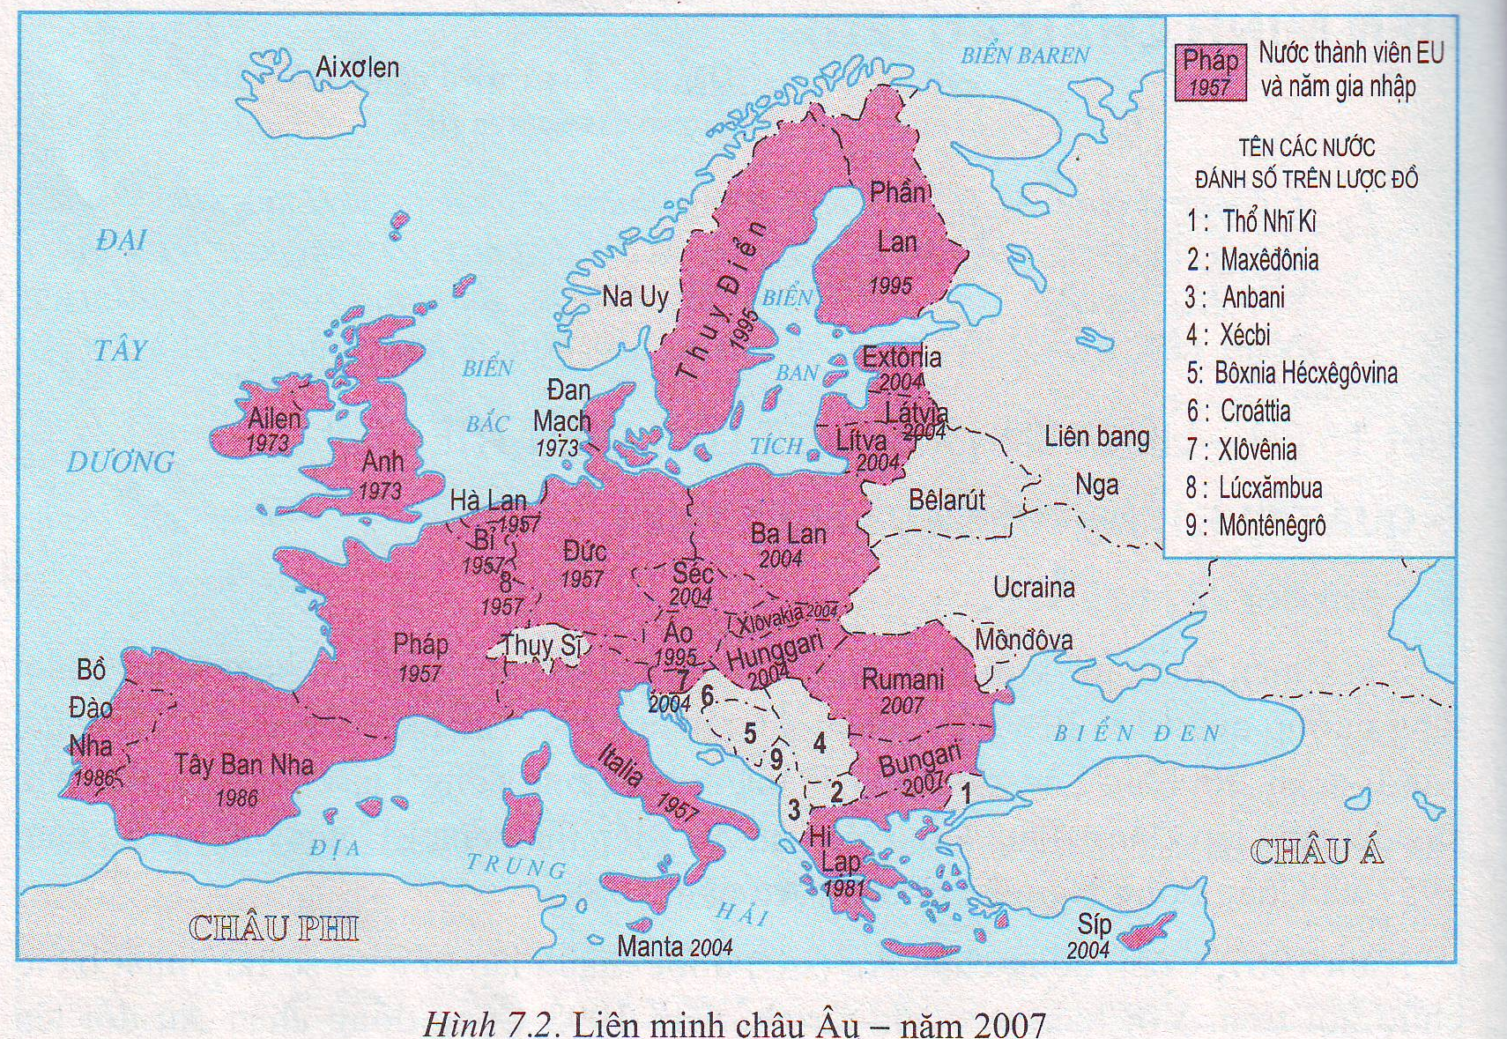
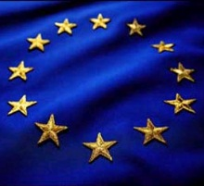
- 1951: Bỉ, Đức, Italy, Luxembourg, Pháp, Hà Lan
- 1973: Đan Mạch, Ireland, Anh
- 1981: Hy Lạp
- 1986: Tây Ban Nha, Bồ Đào Nha
- 1995: Áo, Phần Lan, Thụy Điển
- Ngày 1/5/2004: Séc, Hungary, Ba Lan, Slovakia, Slovenia, Litva, Latvia, Estonia, Malta, Cộng hòa Síp
- Ngày 1/1/2007: Romania, Bulgaria
- 4/ 1951:Cộng đồng than, thép Châu Âu thành lập gồm Pháp, CHLB Đức, Ý, Hà Lan , Bỉ, Lúc-xăm-bua.
Quá trình liên kết kinh tế giữa các nước Tây Âu từ 4/1951 đến năm 2007
- 3/1957: 6 nước trên thành lập “Cộng đồng năng lượng nguyên tử Châu Âu” và “Cộng đồng kinh tế Châu Âu” ( EEC).
- 7/1967:Ba cộng đồng trên sáp nhập thành Cộng đồng Châu Âu (EC).
- 12/1991, đổi tên là Liên minh Châu Âu (EU).
- Năm 2007, có 27 thành viên.
Xlôvênia
Quá trình liên kết khu vực

Slide 19
II. SỰ LIÊN KẾT KHU VỰC
Tại hội nghị này, các nước EU đã thông qua hai quyết định quan trọng:
- Xây dựng một thị trường nội địa Châu Âu với một liên minh kinh tế và tiền tệ Châu Âu, có một đồng tiền chung duy nhất là đồng EURO.
- Xây dựng một liên minh chính trị, mở rộng sang liên kết về chính sách đối ngoại và an ninh, tiến tới một nhà nước chung Châu Âu.
Tại sao nói: Hội nghị cấp cao giữa các nước EC đánh dấu một mốc mang tính đột biến của quá trình liên kết quốc tế ở châu Âu?
Hội nghị Ma-xtrich quyết định Cộng đồng châu Âu đổi tên thành Liên minh châu Âu (EU) với 15 nước thành viên (1999) và năm 2004 là 25 nước.
Hiện nay, đây là một liên minh chính trị lớn nhất thế giới.

Slide 20
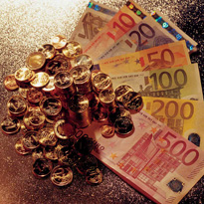





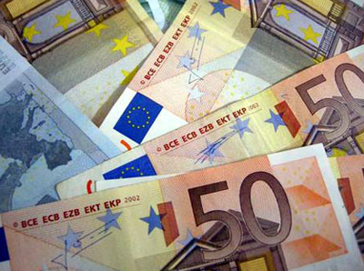
Euro (€; mã ISO: EUR), còn gọi là Âu kim là đơn vị tiền tệ của Liên minh Tiền tệ châu Âu, là tiền tệ chính thức của các nước thành viên của Liên minh châu Âu Các đồng tiền kim loại euro cùng một mệnh giá giống nhau ở mặt trước, nhưng có trang trí khác nhau ở mặt sau, đặc trưng cho từng quốc gia phát hành.
Euro có thể được phát âm như iu-rô hoặc ơ-rô, oi-rô, u-rô tùy từng nơi ở châu Âu và thế giới.
Đồng tiền chung Châu Âu (EURO)

Slide 21
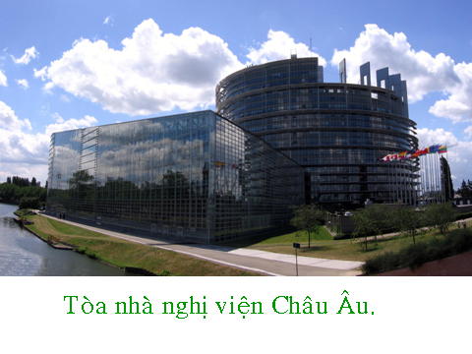
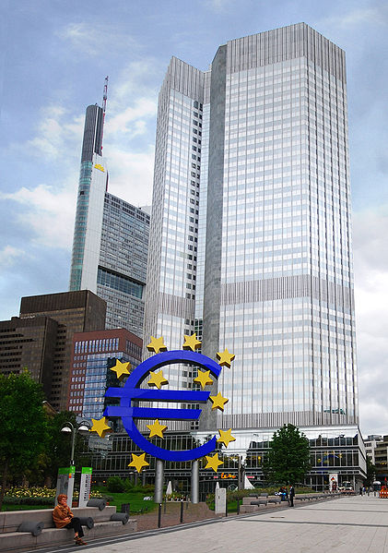
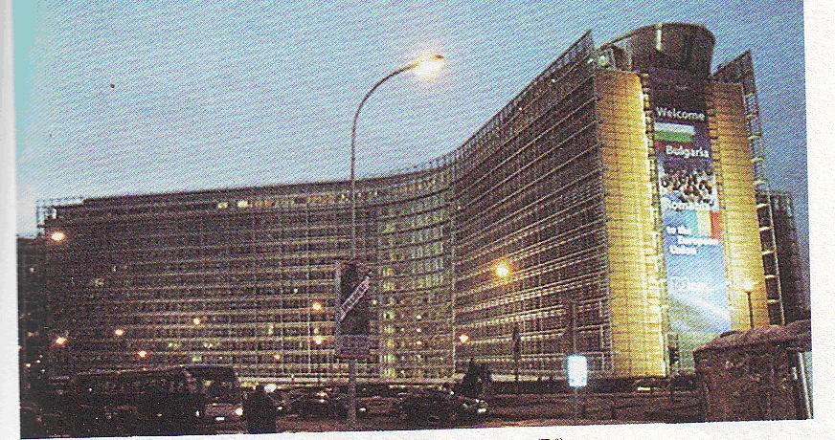
Ngân hàng Trung ương Châu Âu (ECB)
TRỤ SỞ EU TẠI BRUC-XEN (Bỉ)

Slide 22
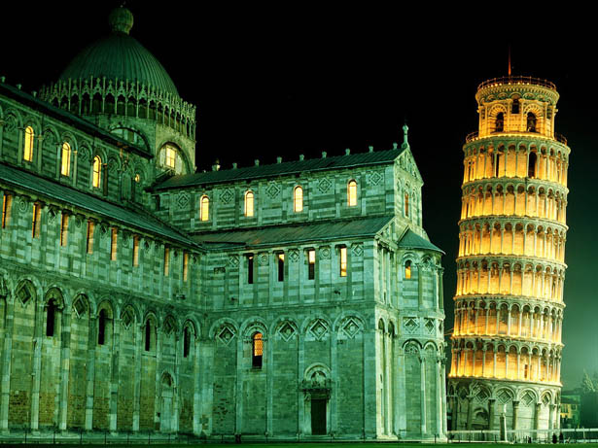
BÀI TẬP CỦNG CỐ

Slide 23

TRÒ CHƠI: NGÔI SAO MAY MẮN
1. Mĩ
1/Các nước Tây Âu nhận viện trợ của ….
2/ Các nước Tây Âu tìm cách thu hẹp….
      2. Quyền tự do
      dân chủ
3/ Cộng đồng than thép châu Âu ra đời…
3. 04/1951
5/ Liên minh châu Âu được viết tắt là….
6. EU
1
5
2
4
3

Slide 24
BÀI TẬP TRẮC NGHIỆM
Câu 1: Số lượng các nước thành viên EU khi mới thành lập :
A. 6 nước B. 9 nước
C. 10 nước D. 12 nước
Câu 2: Số lượng các nước thành viên EU tính đến năm2013:
A. 20 nước B. 25 nước
C. 28 nước D. 29 nước
Câu 3: Quốc gia có tiềm lực kinh tế, quân sự mạnh nhất Tây Âu là:
A. Pháp B. Anh
C. Đức D. Italia

Slide 25
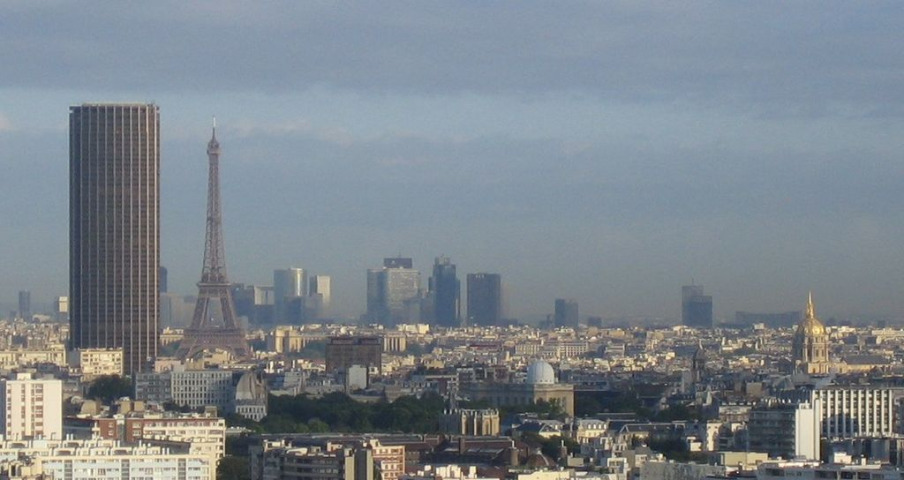
BÀI HỌC KẾT THÚC.
CẢM ƠN QUÝ THẦY CÔ VÀ CÁC EM HỌC SINH.

